Slide 1
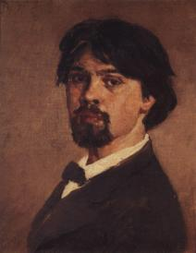
Исторические темы в творчестве В.И.Сурикова
Учитель изобразительного искусства
МАОУ «Лицей №9» г. Новосибирска
Михайлюк Елена Владимировна

Slide 2
Цель урока:
Углубление и расширение знаний
о сюжетно-тематической картине

Slide 3
Задачи урока:
Познакомиться с биографией великого русского художника В.И.Сурикова.
Рассмотреть исторические полотна художника, установить взаимосвязь смысла картины и средств художественной выразительности.

Slide 4
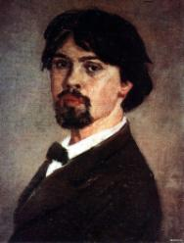
Страницы биографии
Родился 24 января 1848 г. в Красноярске в семье казачьего офицера.
Умер 19 марта 1916 г. в Москве.
Первые уроки живописи получил от преподавателя гимназии Гребнева.

Slide 5
Страницы биографии
С 1869 по 1875 г. учился в Академии художеств в Петербурге.
В 1877 г. переехал в Москву.
В 1881 г. вступил в Товарищество передвижных художественных выставок.

Slide 6
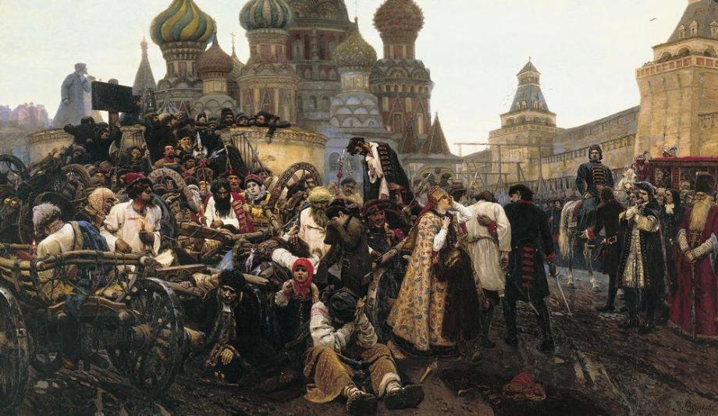
«Утро стрелецкой казни». 1881 г.

Slide 7
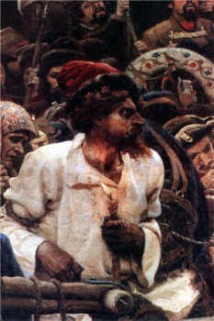
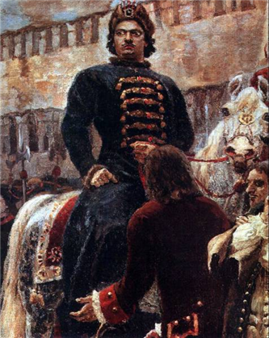
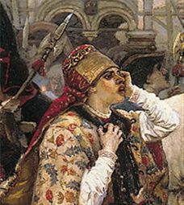
«Утро стрелецкой казни». 1881 г.

Slide 8
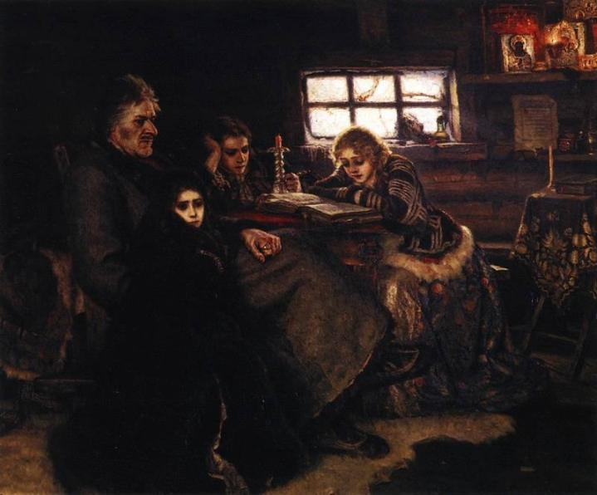
«Меншиков в Берёзове». 1883 г.

Slide 9
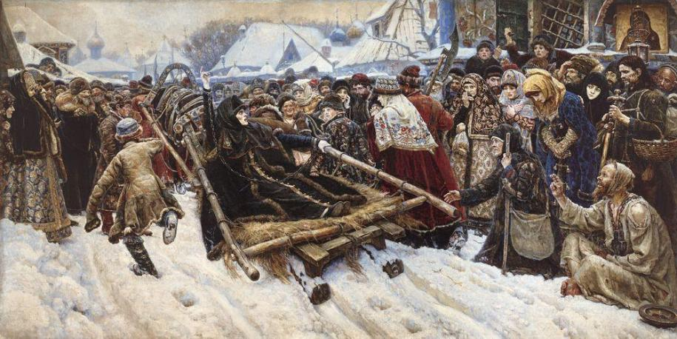
«Боярыня Морозова». 1887 г.

Slide 10
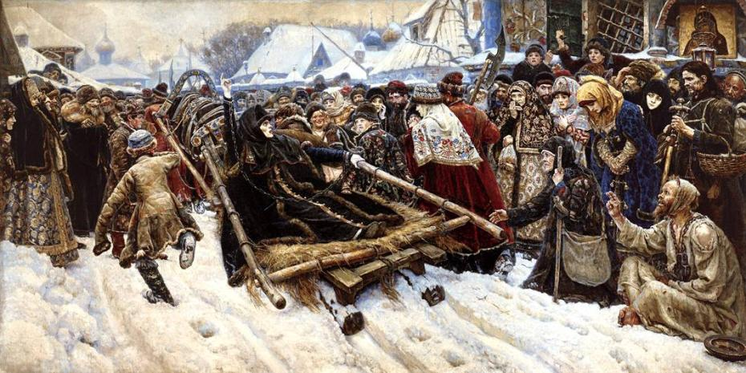
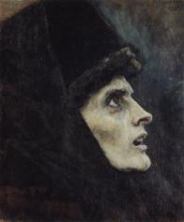
«Боярыня Морозова». 1887 г.

Slide 11
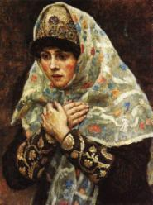
«Боярыня Морозова». 1887 г.

Slide 12
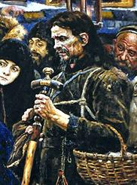
«Боярыня Морозова». 1887 г.

Slide 13
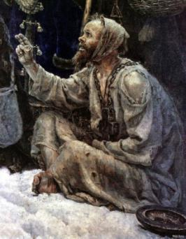
«Боярыня Морозова». 1887 г.

Slide 14
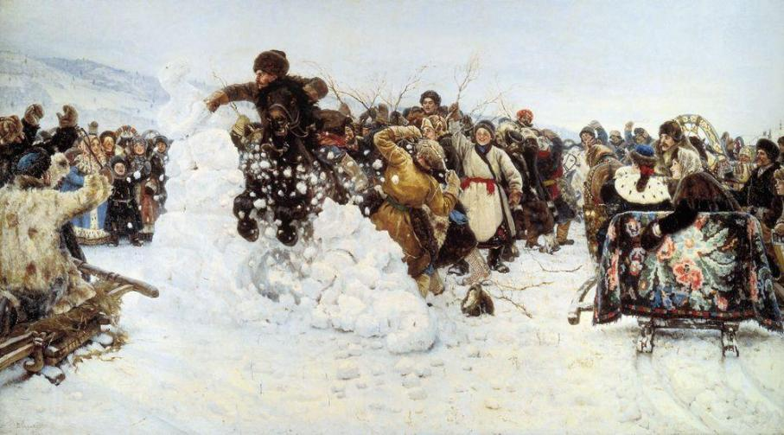
«Взятие снежного городка». 1891 г.

Slide 15
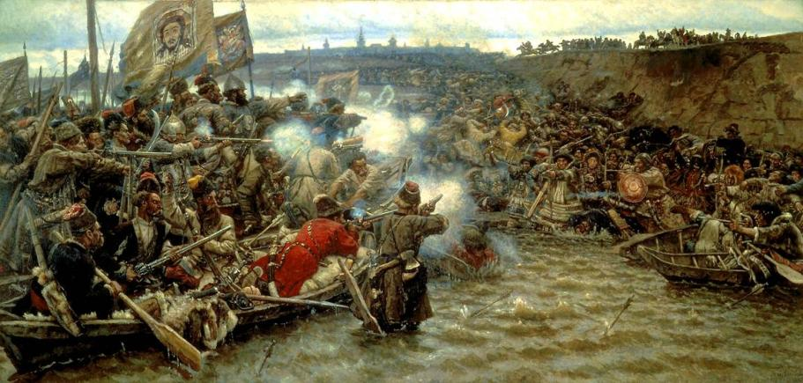
«Покорение Сибири Ермаком». 1895 г.

Slide 16
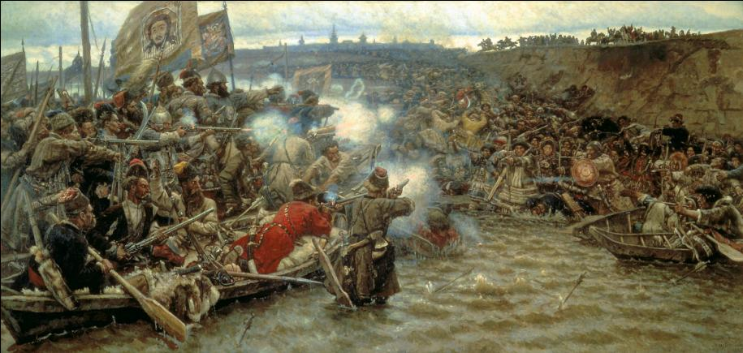
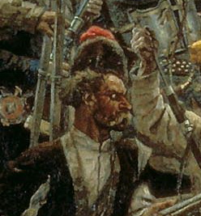
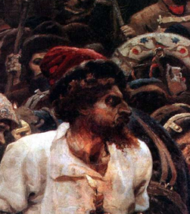
«Покорение Сибири Ермаком». 1895 г.

Slide 17
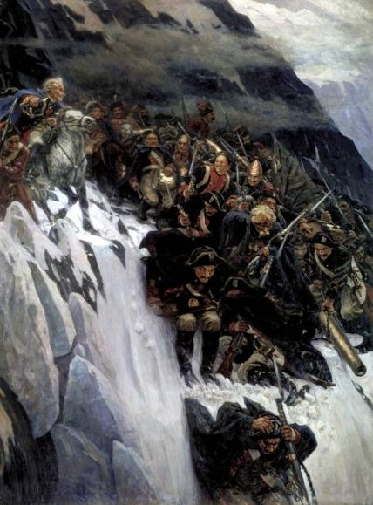
«Переход Суворова через Альпы». 1899 г.

Slide 18
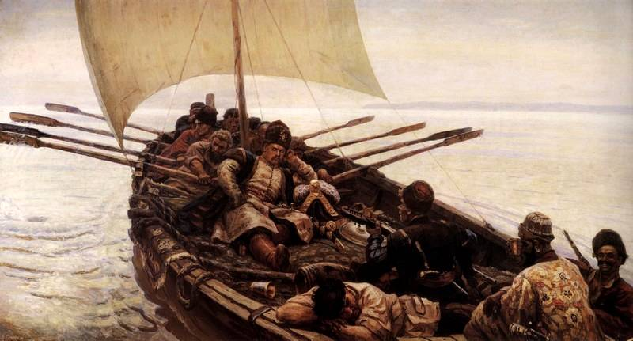
«Степан Разин». 1907 г.

Slide 19
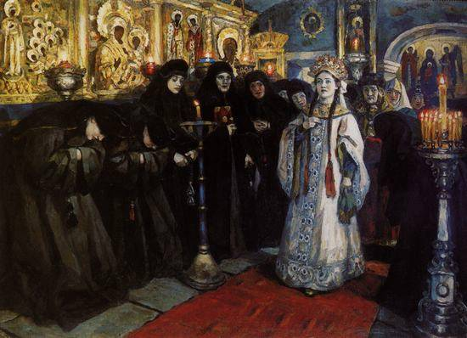
«Посещение царевной женского монастыря». 1912 г.

Slide 20
Страницы биографии
В.И.Суриков умер 19 марта 1916 г. в Москве, после продолжительной болезни.

Slide 21
Вывод:
Тема большинства работ Сурикова — прошлое России. На его полотнах реальные исторические лица соседствуют с людьми самых разных сословий.
В основе композиции картин находится, как правило, конфликт между изображаемыми персонажами.

Slide 22
Узнай картину по фрагменту
Проверь себя
А)
Б)
В)

Slide 23
Узнай картину по фрагменту
Проверь себя
А) «Утро стрелецкой казни»
Б) «Меньшиков в Берёзове»
В) «Боярыня Морозова»

Slide 24
Проверь себя
Верно ли утверждение, что…
А) В картине «Боярыня Морозова» автор изобразил момент казни Феодосии Прокопьевны Морозовой – защитницы старообрядчества.
НЕТ!

Slide 25
Проверь себя
Верно ли утверждение, что…
Б) События в картине «Утро стрелецкой казни» разворачиваются на фоне пейзажа одной из московских улиц.
НЕТ!

Slide 26
Проверь себя
Верно ли утверждение, что…
В) На картине «Меншиков в Берёзове» главный герой изображен в окружении семьи – жены и двоих детей.
НЕТ!

Slide 27
Использованные источники
Статья «Суриков. Биография и картины художника В. Сурикова. Русская историческая живопись» http://www.bibliotekar.ru/kSurikov/index.htm
Изображение «Автопортрет В.И.Сурикова»
http://artsurikov.ru/img/kartina/avtoportret.jpg
Изображение картины «Утро стрелецкой казни»
http://artsurikov.ru/img/kartina/utro-streleckoi-kazni.jpg
Изображение картины «Боярыня Морозова»
http://artsurikov.ru/img/kartina/boyarynya-morozova.jpg
Изображение картины «Взятие снежного городка»
http://artsurikov.ru/img/kartina/sneg.jpg

Slide 28
Использованные источники
Изображение картины «Посещение царевной женского монастыря»
http://www.bibliotekar.ru/kSurikov/14.files/image001.jpg
Изображение картины «Степан Разин»
http://www.bibliotekar.ru/kSurikov/7.files/image001.jpg
Изображение картины «Переход Суворова через Альпы»
http://www.bibliotekar.ru/kSurikov/3.files/image001.jpg
Изображение картины «Меншиков в Берёзове» http://www.bibliotekar.ru/kSurikov/6.files/image001.jpg
Изображение картины «Покорение Сибири Ермаком»
http://www.bibliotekar.ru/kSurikov/4.files/image001.jpg

